Slide 1



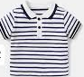
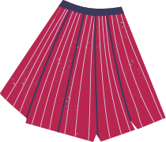
PHÒNG GIÁO DỤC VÀ ĐÀO TẠO QUẬN LONG BIÊN
TRƯỜNG MẦM NON ĐỨC GIANG
KHÁM PHÁ
Đề tài: Trang phục mùa hè
Giáo viên: Nguyễn Thị Hương
Lứa tuổi: Mẫu giáo nhỡ (4-5 tuổi)

Slide 2

MỤC ĐÍCH – YÊU CẦU
1. Kiến thức:
– Trẻ biết một số trang phục trong mùa hè.
2. Kỹ năng:
– Trẻ có kỹ năng so sánh phân biệt được trang phục mùa hè và trang phục mùa đông.
– Trẻ biết cách ăn mặc trong mùa hè.
3. Thái độ:
- Trẻ chú ý lắng nghe và quan sát trong quá trình khám phá về trang phục.
- Trẻ hào hứng khi chơi trò chơi.

Slide 3





TRÒ CHƠI
“Ai thông minh nhất”

Slide 4











Các con vừa tìm hiểu về trang phục gì?
1: Trang phục mùa đông
2: Trang phục mùa hè

Slide 5
Các con vừa tìm hiểu về trang phục gì?
1: Trang phục mùa đông
2: Trang phục mùa hè

Slide 6

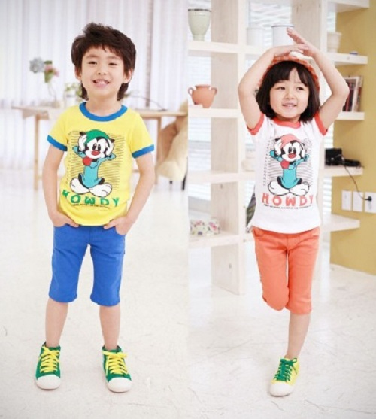
2: Trang phục mùa hè

Slide 7


Bé hãy chọn trang phục mùa hè sau đây mà bé cho là đúng nhất?

Slide 8
Bé hãy chọn trang phục mùa hè sau đây mà bé cho là đúng nhất?
1: Quần đùi, áo cộc tay
2: Quần dài,
áo khoác
3: áo khoác,
Váy

Slide 9

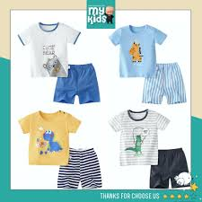


1: Quần đùi, áo cộc tay

Slide 10

Khi ra ngoài thời tiết nắng thì chúng ta cần chuẩn bị những gì?

Slide 11
Khi ra ngoài thời tiết nắng thì chúng ta cần chuẩn bị những gì?
1: Áo khoác lông
2: Áo chống nắng, khẩu trang
3: ô, mũ che nắng

Slide 12
Khi ra ngoài thời tiết nắng thì chúng ta cần chuẩn bị những gì?
1: Áo khoác lông
2: Áo chống nắng, khẩu trang
3: ô, mũ che nắng

Slide 13
Khi ra ngoài thời tiết nắng thì chúng ta cần chuẩn bị những gì?
2: Áo chống nắng, khẩu trang
3: ô, mũ che nắng

Slide 14

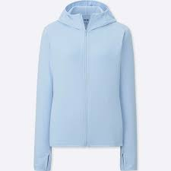
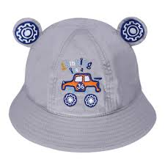

Slide 15
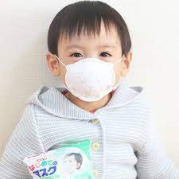

Slide 16
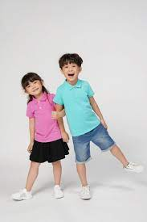
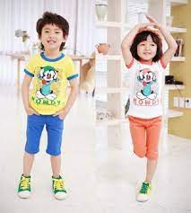
KHÁM PHÁ
Trang phục mùa hè

